Slide 1
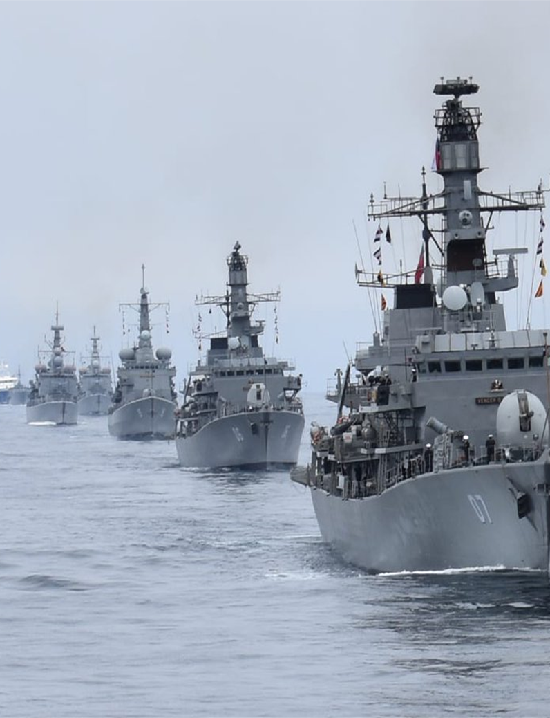

EXPOSICIÓN
CADETES ABASTECIMIENTO
ESNAVAL
  DIRECCIÓN DE ABASTECIMIENTO

Slide 2








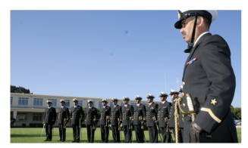
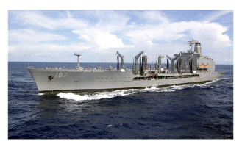
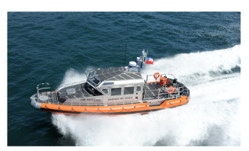
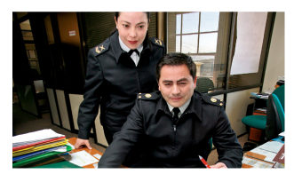
MISIÓN Y ORGANIZACIÓN
ORGANIZACIÓN ADMINISTRATIVA
SECRETARÍA
GENERAL
C.J.A.
CONTRALOR
E.M.G.A.
AUDITORÍA
GENERAL
DIRECCIÓN
DE INTELIGENCIA
DIRECCIÓN
GENERAL DEL
PERSONAL
DIRECCIÓN
GENERAL DE LOS
SERVICIOS
DIRECCIÓN
GENERAL DEL
TERRITORIO MARÍTIMO
DIRECCIÓN
GENERAL DE
FINANZAS

Slide 3
MISIÓN Y ORGANIZACIÓN
ORGANIZACIÓN ADMINISTRATIVA
DIRECCIÓN
GENERAL DE LOS
SERVICIOS
DIRISNAV
DRUARM
DIPRIDA
DIRECABAS
DIRECTELINF
SERVICONS
SERVIMADA
CHILIARCO
CHILONDON

Slide 4
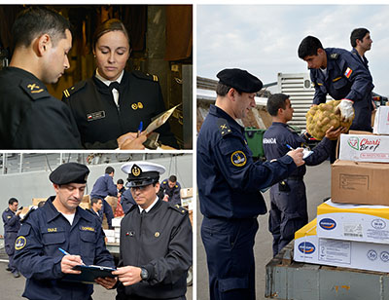
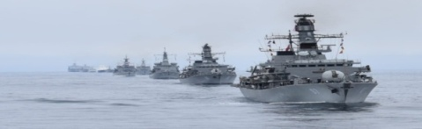
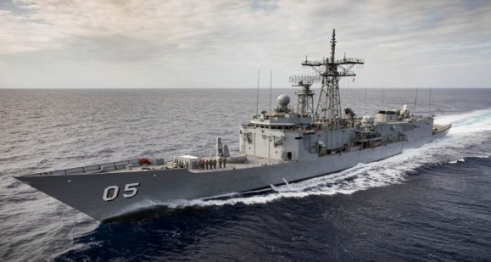
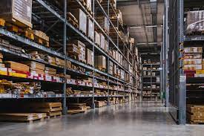
DIRECCIÓN DE ABASTECIMIENTO DE LA ARMADA
Misión
“Contribuir al sostenimiento del Poder Naval y el Servicio Marítimo a través del abastecimiento de bienes y servicios en forma efectiva y proba”.
P A T R I O T I S M O
HONOR LEALTAD VALENTÍA INTEGRIDAD DEBER

Slide 5
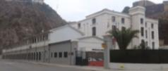

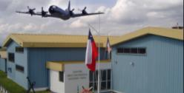
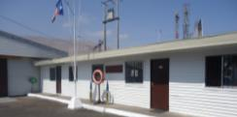


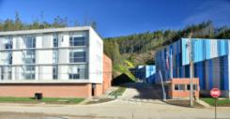
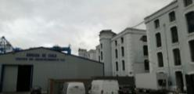


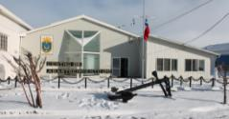
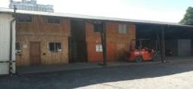


MANDOS TÉCNICOS DEPENDIENTES D.AB.A.
IQUEABAS
AVIABAS
IMPRENTA
TALCABAS
VALPABAS
MAGABAS
ABASMONTT

Slide 6

















ESCALAFÓN ABASTECIMIENTO
196 Oficiales AB
27 Cadetes
761 G.M. (Ab.)
de Línea y Servicios
SUPERIORES
NIVEL 7
CA (01)
NIVEL 5
SO - SOM
GENERALES
NIVEL 6
CO (01)
CN (09)
NIVEL 4
S2° - S1°
NIVEL 5
CF (22)
JEFES
NIVEL 3
C1°
NIVEL 4
CC (38)
NIVEL 3
T1° (64)
NIVEL 2
C2°
SUBALTERNOS
NIVEL 2
ST (24) - T2° (27)
NIVEL 1
GTE- M°
NIVEL 1
CD (27) – GAMA (10)

Slide 7


CAPACITACIÓN DEL PERSONAL
OFICIALES
ETAPA
SUPERIOR
DAD/CED
Seminarios
NIVEL 6
CN - CA
MDE /CED
NIVEL 5
CF
ACANAV
CEM/CINFO
NIVEL 4
CC
ETAPA
MEDIA
Pasantías
CED / CED
NIVEL 3
T1°
APOLINAV /CED
NIVEL 2
ST- T2°
Pasantías
ETAPA
ESENCIAL
BE. Esmeralda
ESNAVAL
NIVEL 1
CD - GAMA
Notes:
La duración del Nivel 5 en términos de malla no está determinada, producto de que las conductas deseadas que involucra el modelo, serán incorporadas actividades específicas en los ramos más adecuados.
Respecto del DAD este incorpora en el pilar denominado “Potenciamiento de las competencias del Lider” 3 temas: Comunicaciones, Negociación y Liderazgo. Esto se produce durante la tercera semana del DAD.

Slide 8




POLÍTICA DEL DIRECTOR
CONSIDERACIONES PARA EL ÉXITO
¿Competencia o Incompetencia?
DESAFÍOS 2025
COHERENCIA
CAUSA - EFECTO
EN TODO ORDEN DE COSAS
EQUILIBRIO
ORGANIZACIÓN
DISCIPLINA - HÁBITO
PATRIOTISMO
PATRIOTISMO
HONOR
LEALTAD
VALENTÍA
HONOR
LEALTAD
VALENTÍA
INTEGRIDAD
DEBER
INTEGRIDAD
DEBER

Slide 9

POLÍTICA DEL DIRECTOR
CONSIDERACIONES PARA EL ÉXITO
¿Competencia o Incompetencia?
DESAFÍOS 2025
COHERENCIA
CAUSA - EFECTO
EN TODO ORDEN DE COSAS
EQUILIBRIO
ORGANIZACIÓN
DISCIPLINA - HÁBITO
DIMENSIÓN HUMANA, EFECTIVIDAD CON LAS
PERSONAS
RELACIONES
PATRIOTISMO
PATRIOTISMO
HONOR
LEALTAD
VALENTÍA
HONOR
LEALTAD
VALENTÍA
INTEGRIDAD
DEBER
INTEGRIDAD
DEBER

Slide 10




OPERACIONES
Escenarios en el cual
el día a día “quita importancia” al largo plazo y lo urgente
“resta importancia”
a lo estratégico.
PATRIOTISMO
PATRIOTISMO
HONOR
LEALTAD
VALENTÍA
HONOR
LEALTAD
VALENTÍA
INTEGRIDAD
DEBER
INTEGRIDAD
DEBER

Slide 11


OPERACIONES
ADQUISICIONES
PATRIOTISMO
PATRIOTISMO
HONOR
LEALTAD
VALENTÍA
HONOR
LEALTAD
VALENTÍA
INTEGRIDAD
DEBER
INTEGRIDAD
DEBER

Slide 12


ADQUISICIONES
OPERACIONES
PATRIOTISMO
PATRIOTISMO
HONOR
LEALTAD
VALENTÍA
HONOR
LEALTAD
VALENTÍA
INTEGRIDAD
DEBER
INTEGRIDAD
DEBER

Slide 13
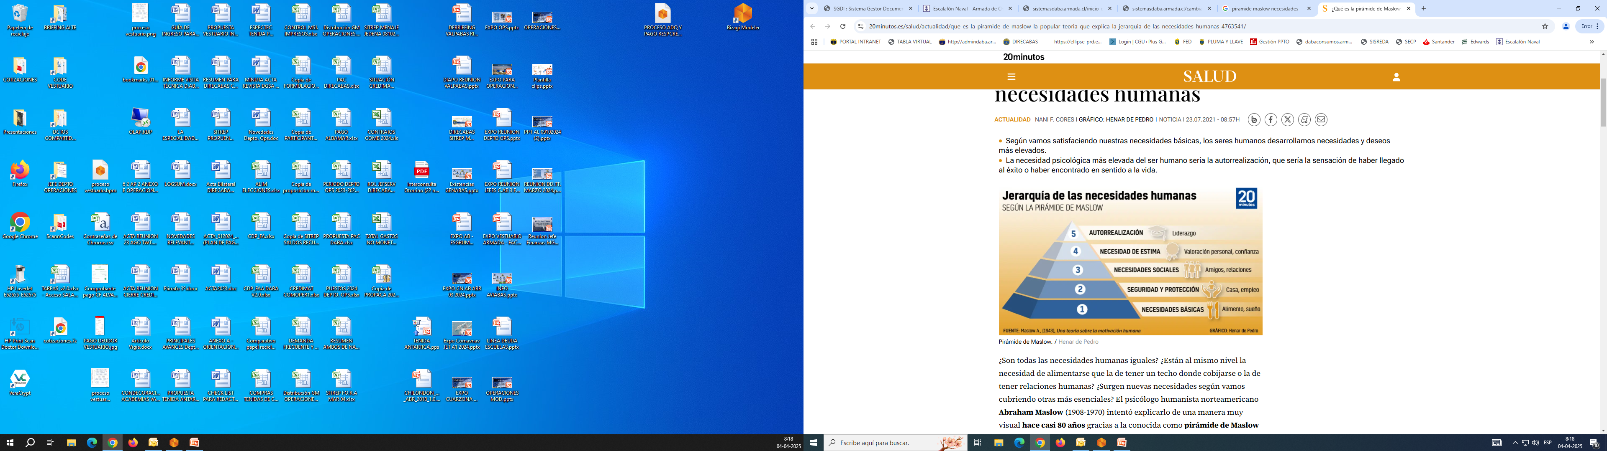
PATRIOTISMO
PATRIOTISMO
HONOR
LEALTAD
VALENTÍA
HONOR
LEALTAD
VALENTÍA
INTEGRIDAD
DEBER
INTEGRIDAD
DEBER

Slide 14



02
PATRIOTISMO
HONOR
LEALTAD
VALENTÍA
INTEGRIDAD
DEBER

Slide 15
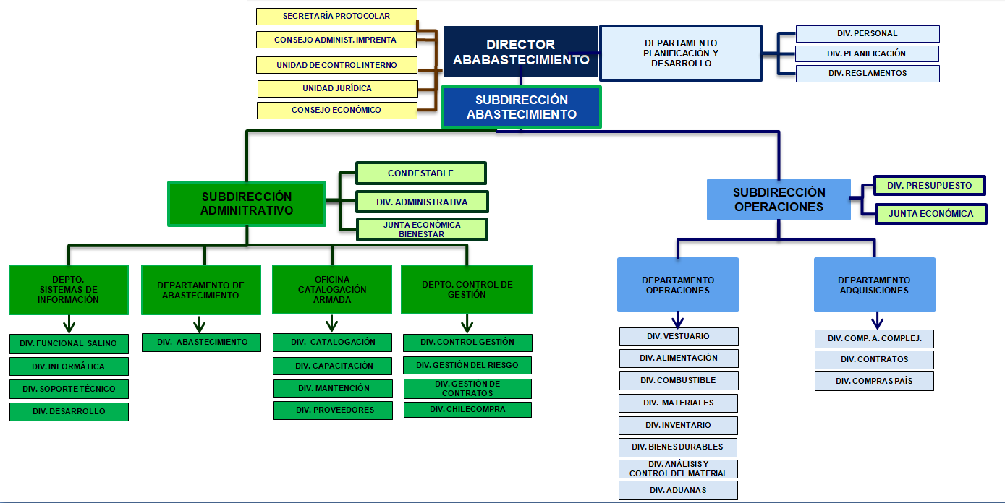
Subdirección Administrativa
Subdirección Operaciones
DESAFÍOS 2025
Reestructuración organizacional
PATRIOTISMO
HONOR
LEALTAD
VALENTÍA
INTEGRIDAD
DEBER

Slide 16
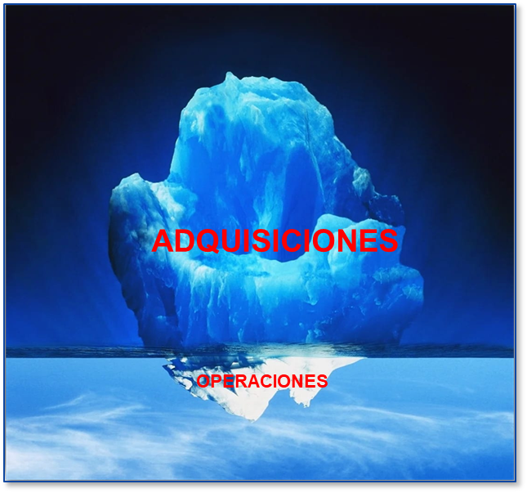
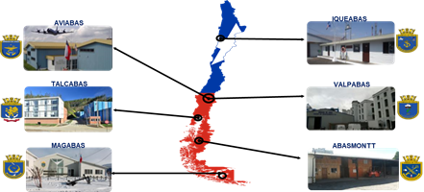
DESAFÍOS 2025
A + B + C
PATRIOTISMO
HONOR
LEALTAD
VALENTÍA
INTEGRIDAD
DEBER

Slide 17

DESAFÍOS 2025
A + B + C
PATRIOTISMO
HONOR
LEALTAD
VALENTÍA
INTEGRIDAD
DEBER

Slide 18
POLÍTICA DEL DIRECTOR
TRANSFERIR LA RESPONSABILIDAD A PERSONAS APTAS Y ENTRENADAS NOS PERMITE DEDICAR NUESTRAS ENERGÍAS A OTRAS ACTIVIDADES.
TRABAJO EN EQUIPO
OBJETIVOS
EFECTIVIDAD
DIRECTRICES
PRIORIZACIÓN
NO SE PUEDE PENSAR EN TÉRMINOS DE EFICIENCIA CUANDO SE TRATA DE PERSONAS. SE DEBE PENSAR EN TÉRMINOS DE EFECTIVIDAD CON LA GENTE Y DE EFICIENCIA CON LAS COSAS.
SIN PARTICIPACIÓN NO HAY COMPROMISO
EMPEZAR POR LO PRIMERO= HAY QUE HACER LO QUE HAY QUE HACER.
LO QUE IMPORTA MÁS NUNCA DEBE ESTAR A MERCED DE LO QUE IMPORTA MENOS
¿Hacer bien las cosas o hacer bien lo que es necesario hacer?
PATRIOTISMO
PATRIOTISMO
HONOR
LEALTAD
VALENTÍA
INTEGRIDAD
DEBER
HONOR
LEALTAD
VALENTÍA
INTEGRIDAD
DEBER

Slide 19

POLÍTICA DEL DIRECTOR
CONSIDERACIONES PARA EL ÉXITO
DESAFÍOS 2025
VAYA A BUSCAR ESTO, VAYA A BUSCAR AQUELLO, HAGA ESTO,HAGA AQUELLO, Y AVÍSEME CUANDO ESTÉ HECHO
ENTRADA
SALIDA
DIRECABAS
PATRIOTISMO
PATRIOTISMO
HONOR
LEALTAD
VALENTÍA
HONOR
LEALTAD
VALENTÍA
INTEGRIDAD
DEBER
INTEGRIDAD
DEBER

Slide 20


POLÍTICA DEL DIRECTOR
CONSIDERACIONES PARA EL ÉXITO
DESAFÍOS 2025
COMPRENSIÓN CLARA Y EL COMPROMISO MUTUO DESDE EL PRINCIPIO EN TORNO A POLÍTICAS Y DIRECTRICES DEL DIRECTOR
ENTRADA
SALIDA
OFICIALES
CEO
DIRECABAS
PATRIOTISMO
PATRIOTISMO
HONOR
LEALTAD
VALENTÍA
HONOR
LEALTAD
VALENTÍA
INTEGRIDAD
DEBER
INTEGRIDAD
DEBER

Slide 21
POLÍTICA DEL DIRECTOR
CONSIDERACIONES PARA EL ÉXITO
DESAFÍOS 2025
COMPRENSIÓN CLARA Y EL COMPROMISO MUTUO DESDE EL PRINCIPIO EN TORNO A POLÍTICAS Y DIRECTRICES DEL DIRECTOR
SALIDA
ENTRADA
OFICIALES
CEO
DIRECABAS
PATRIOTISMO
PATRIOTISMO
HONOR
LEALTAD
VALENTÍA
INTEGRIDAD
DEBER
HONOR
LEALTAD
VALENTÍA
INTEGRIDAD
DEBER

Slide 22

POLÍTICA DEL DIRECTOR
CONSIDERACIONES PARA EL ÉXITO
DESAFÍOS 2025
(Propósito+Conocimiento+Voluntad)
OFICIALES
CEO
( 0, 1, 2, 3)
PATRIOTISMO
PATRIOTISMO
HONOR
LEALTAD
VALENTÍA
HONOR
LEALTAD
VALENTÍA
INTEGRIDAD
DEBER
INTEGRIDAD
DEBER

Slide 23

POLÍTICA DEL DIRECTOR
CONSIDERACIONES PARA EL ÉXITO
DESAFÍOS 2025
(Propósito+Conocimiento+Voluntad)
X Pasión
OFICIALES
CEO
( 0, 1, 2, 3, n…..(
( 0, 1, 2, 3)
“Es posible tomar una buena decisión sólo cuando hemos identificado, correctamente, el problema real”.
PATRIOTISMO
PATRIOTISMO
HONOR
LEALTAD
VALENTÍA
HONOR
LEALTAD
VALENTÍA
INTEGRIDAD
DEBER
INTEGRIDAD
DEBER

Slide 24
POLÍTICA DEL DIRECTOR
El Problema está en como vemos el Problema
CONSIDERACIONES PARA EL ÉXITO
Motivación:
Las necesidades satisfechas no motivan. Solo motivan las necesidades insatisfechas.
DESAFÍOS 2025
MoE
Measure of Effectiveness
Oportunidad:
Todo cambio es difícil al principio, desordenado en el medio y gratificante al final.
Evaluaciones que evalúan cambios en el comportamiento, la capacidad o el entorno operativo del sistema con respecto al logro de un objetivo o la creación de un efecto.
Enfoque:
Ocupémonos de gastar lo que tenemos y no nos preocupemos TANTO de lo que nos FALTA
CEO
PATRIOTISMO
PATRIOTISMO
HONOR
LEALTAD
VALENTÍA
INTEGRIDAD
DEBER
HONOR
LEALTAD
VALENTÍA
INTEGRIDAD
DEBER

Slide 25
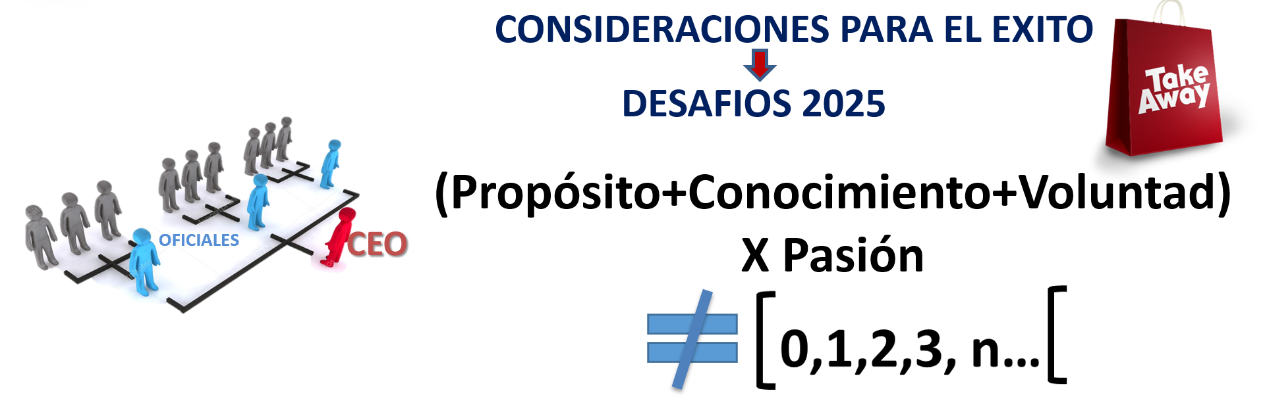
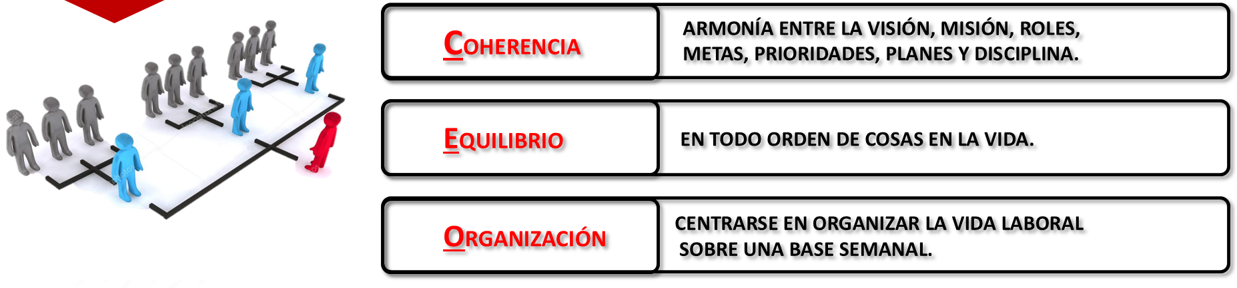

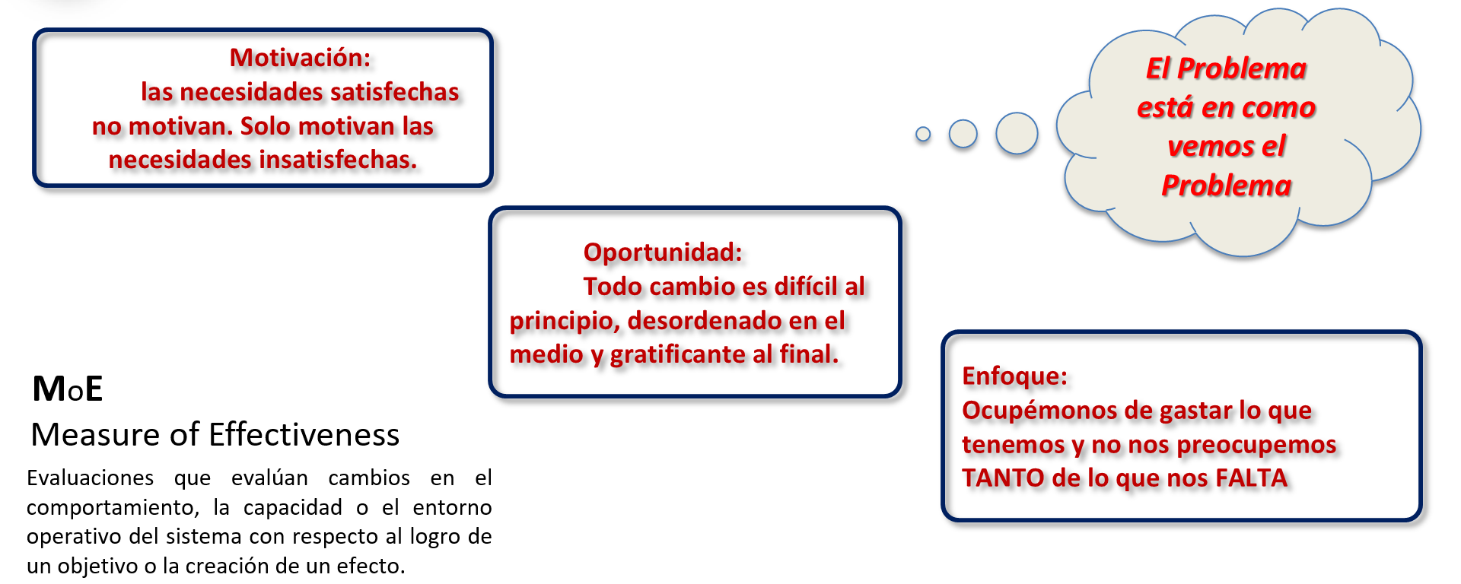
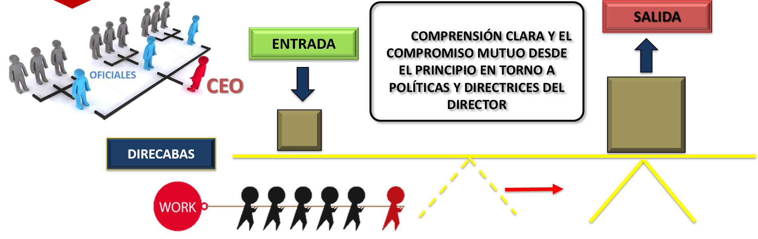
02
PATRIOTISMO
HONOR
LEALTAD
VALENTÍA
INTEGRIDAD
DEBER

Slide 26


PATRIOTISMO
PATRIOTISMO
HONOR
LEALTAD
VALENTÍA
HONOR
LEALTAD
VALENTÍA
INTEGRIDAD
DEBER
INTEGRIDAD
DEBER

Slide 27
CATALOGACIÓN.
ADQUISICIÓN.
CONTROL DE INVENTARIO.
ALMACENAMIENTO.
CONTABILIDAD DEL MATERIAL.
TRANSPORTE.
ENTREGA.
ELIMINACIÓN.
CLASES DE ABASTECIMIENTO
I . SUBSISTENCIA. Víveres y Agua.
II. EQUIPO Y VESTUARIO.
III. COMBUSTIBLE Y LUBRICANTE.
IV. REPUESTOS.
V. MUNICIÓN Y EXPLOSIVOS.
VI. MATERIAL DE SANIDAD.
E.F.L. ABASTECIMIENTO
(FUNCIONES DE DESARROLLO)
PATRIOTISMO
PATRIOTISMO
HONOR
LEALTAD
VALENTÍA
HONOR
LEALTAD
VALENTÍA
INTEGRIDAD
DEBER
INTEGRIDAD
DEBER

Slide 28
PATRIOTISMO
PATRIOTISMO
HONOR
LEALTAD
VALENTÍA
HONOR
LEALTAD
VALENTÍA
INTEGRIDAD
DEBER
INTEGRIDAD
DEBER

Slide 29
Subdirección Administrativa
Subdirección Operaciones
DESAFÍOS 2025
1
Implementación de plataforma SIMPLE, Registro Único de Proveedores de la Defensa.
Reestructuración organizacional
2
Traspaso CENFIN a control DIRECONTA
Registro Especial de Proveedores de la Defensa
3
contratos y capacidad de cupo combustible, implementación módulo de combustible
Segregación función financiera
4
canal de actualización de normativa, Proceso Actas Entregas, Difusión
Combustible institucional Gasolina y D-MIL
5
Nuevo modelo vestuario por asignación.
Canal actualización normativa - dinámica e integral
Capacitación online, actividades especialidad, condecoración.
6
Proceso continuo mejoras vestuario
7
Posicionamiento Especialidad a nivel Institucional.
PATRIOTISMO
HONOR
LEALTAD
VALENTÍA
INTEGRIDAD
DEBER

Slide 30
Incluir como necesidad desarrollo de fuerza (fuera de marco)- FFG
DESAFÍOS 2025
8
Creación de Unidad de Control de Administradores de Contrato.
Ficha Mantención Infraestructura VALPABAS
(Central de Ropas)
9
capacidad de frigorífico, equipamiento de estiva, pesas y calibración
Unidad Control Administradores de Contrato
10
INROT, Eliminación, Reptos. Críticos, cierre de procesos Puente IV, Almacén 21 VALPABAS
Proceso continuo mejoras Alimentación
11
Mejora Sistémica
Proceso continuo mejoras Repuestos/Consumos
12
Pasar a servicio de alimentación no contratado.
Proceso continuo mejoras SERVMAD
13
Servicio alimentación naval D.AB.A. 2026
¿Preocuparse u Ocuparse?
Ocuparse: una visión donde podemos innovar, mejorar procesos, utilizar el liderazgo, emplear nuestras fortalezas.
PATRIOTISMO
HONOR
LEALTAD
VALENTÍA
INTEGRIDAD
DEBER

Slide 31
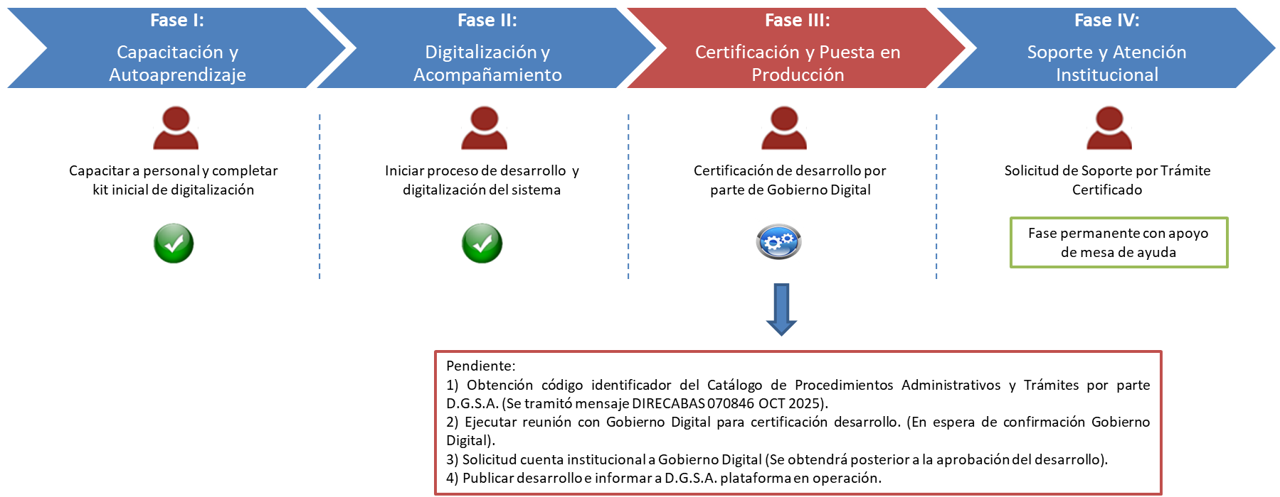
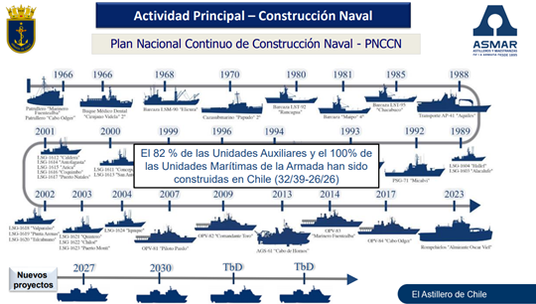
DESAFÍOS 2025
2
Registro Especial de Proveedores de la Defensa
PATRIOTISMO
HONOR
LEALTAD
VALENTÍA
INTEGRIDAD
DEBER

Slide 32
DESAFÍOS 2025
4
Combustible institucional Gasolina y D-MIL
FECHAS DE ADQ. | PRODUCTOS | VOLUMEN EN M3 | MONTOS | FUENTES DE FINANCIAMENTO | MANDOS
MAR. –JUN.-SEPT. | DMIL A GRANEL | 17.109 M3 | USD $ 13.595.311,06 | FORA DÓLAR | DIRECSERV-DIRECTEMAR
JUN. | DMIL A GRANEL | 916 M3 | USD $ 814.025,98 | L.C.E.E. | DRUARM
AGO. – SEPT. | DMIL A GRANEL | 856 M3 | CLP $ 776.853.411 | AFL PESOS | HIDROGRAFIA
ENE-ABR-SEPT. | JET A-1 A GRANEL | 2.265 M3 | CLP $ 2.213.198.587 | AFL DÓLAR | DIRECSERV
ABR. | JET A-1 A GRANEL | 81,5 M3 | CLP $ 51.562.045 | FORA DÓLAR | DIRECSERV
FEB.- ABR. | JET A-1 A GRANEL | 45,6 M3 | CLP $ 62.111.051 | AFL PESOS | DIRECSERV
ENE-FEB. | AVGAS 100 LL A GRANEL | 16 M3 | CLP $ 18.198.826 | FORA DÓLAR | DIRECSERV
JUN. | AVGAS 100 LL A GRANEL | 16 M3 | CLP $ 20.602.809 | AFL DÓLAR | DIRECSERV
SEPT. | AVGAS 100LL A GRANEL | 10 M3 | CLP $ 12.311.890 | AFL PESOS | DIRECSERV
JUN. | GASOLINA 97 OCT. A GRANEL | 19,7 M3 | USD $ 19.891 | FORA DÓLAR | JEMCO
ENE. A SEPT. | JET A-1 AL ALA | 134,5 M3 | CLP $ 107.088.196 | AFL DÓLAR | DIRECSERV
ENE. A SEPT. | AVGAS 100 LL AL ALA | 14,7 M3 | CLP $ 22.092.321 | AFL DÓLAR | DIRECSERV
ENE. A SEPT. | DIESEL Y GAS. 93 OCT ADMINISTRATIVA | CARGA EN $ EN TARJETAS | CLP $ 781.863.515 | AFL PESOS | DIRECSERV
USD 14.409.337.-
$ 776.853.411.-
$ 2.326.871.683.-
$ 51.113.525.-
PATRIOTISMO
HONOR
LEALTAD
VALENTÍA
INTEGRIDAD
DEBER

Slide 33
DESAFÍOS 2025
5
Capacitación - actualización normativa
CAPACITACIONES
1. Maestre de Víveres 4 ciclos (por postulación) 3 = 42 capacitados (60)
1 ciclo pendiente
2. Jefe Depto. Ab. y Fzas. Gente de Mar 20 Pre- seleccionados 20 capacitados
(8 Transb. OT 2026)
3. Mercado Público 5 Por ZZ.NN. + Escuadra 477 capacitados
4. Catálogo 4 ciclos e- learning CED 60 capacitados
2 ciclos on-line 40 capacitados
8 ciclos presencial 120 capacitados
1 ciclo Personal Misnav 5 capacitados
5. Salino (Curso 1) 4 ciclos Interventor 43 capacitados
(Todos por postulación) (Curso 2 ) 4 ciclos Operador 14 capacitados
(Curso 3) 4 cursos Básico 30 capacitados
(Curso 4) En ejecución
(Curso 5) Pendiente
1
Maestre de Víveres
42 Servidores
2
Jefe Depto. Ab. y Fzas. G.M.
20 Servidores
3
Mercado Público
447 Servidores
4
Catálogo
225 Servidores
5
Salino
87 Servidores
COMPLETADOS
2025
ACTUALIZACIÓN NORMATIVA
          TRAMITADOS APROBADOS PENDIENTE
M.AB.A. 4 3 1
MA.PRO. 3 2 1
DIRECTIVAS 3 3 0
PATRIOTISMO
HONOR
LEALTAD
VALENTÍA
INTEGRIDAD
DEBER

Slide 34
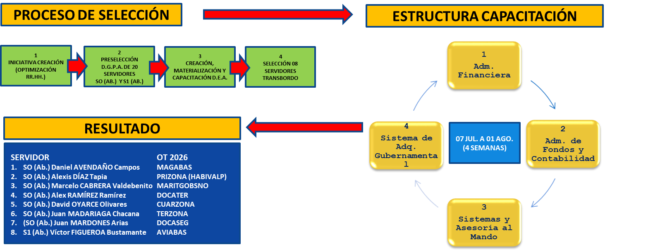
DESAFÍOS 2025
5
Capacitación - Curso Jefe Depto. Abastecimiento y Finanzas.
PATRIOTISMO
HONOR
LEALTAD
VALENTÍA
INTEGRIDAD
DEBER

Slide 35
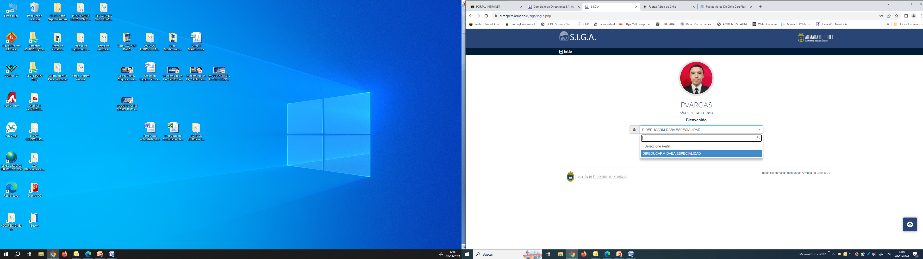
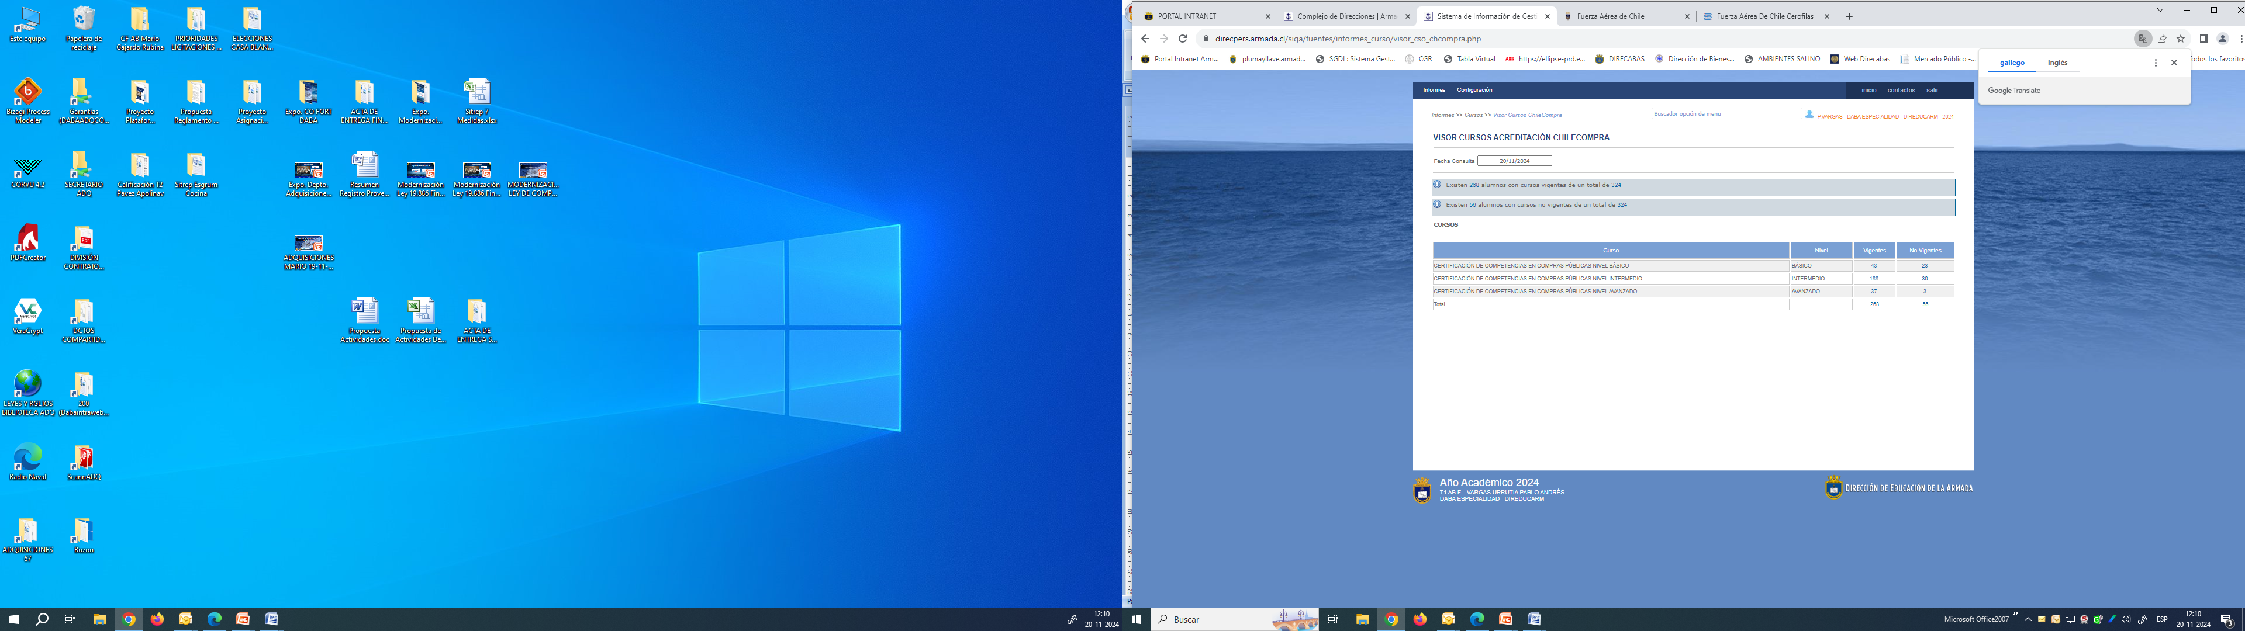
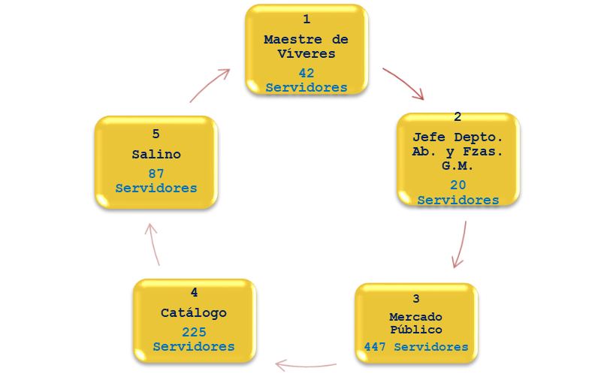
DESAFÍOS 2025
5
Capacitación - Visor Curso Certificación de Competencias Compras Públicas
Se gestionó y se creó Módulo S.I.G.A DIREDUCARM, para que los Oficiales de Instrucción de cada UU.RR. ingresen la Certificación de Competencias en Compras Públicas.
Oficial de Instrucción DIRECABAS posee perfil para visualizar y exportar especialistas AB con Certificación Vigentes y No Vigentes.
PATRIOTISMO
HONOR
LEALTAD
VALENTÍA
INTEGRIDAD
DEBER

Slide 36
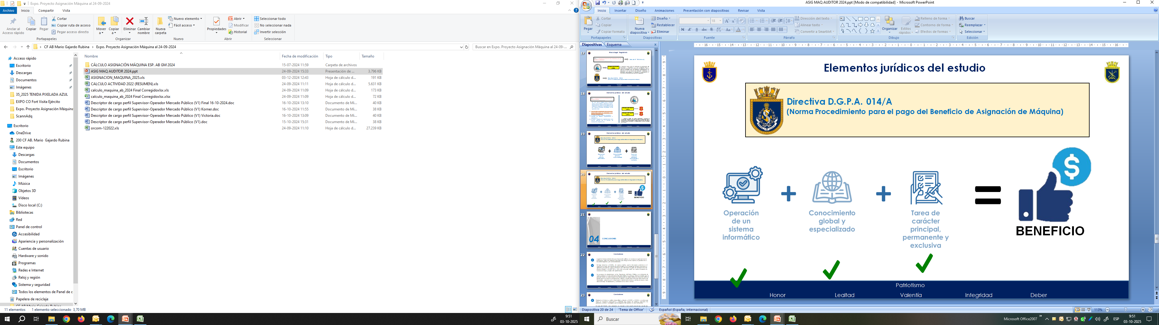
DESAFÍOS 2025
5
Capacitación - Mercado Público : Asig. Máquina Supervisor y Operador
RESUMEN ASIGNACIÓN MÁQUINA
TOTAL SERVIDORES PERCIBIENDO ASIGNACIÓN | 58
SUPERVISORES | 7
OPERADORES | 51
TOTAL EN PROCESO DE ASIGNACIÓN | 37
TRAMITACIÓN FIRMA Y PENDIENTE AUTORIZACIÓN DIRECPERS | 30
DEVUELTOS PARA CORRECCIÓN DE OBSERVACIONES (COMBASEMONTT-MARITGOBCAS-POLIQUE- MARITGOBWILL-BASIMCON) | 5
ESPERA CORREO NAVAL (MARITGOBARI-MARITGOBPAR) | 2
NO CUMPLE CON ASIGNACIÓN MÁQUINA SEGÚN DIRECPERS (DENTATALC) | 1
TOTAL | 96
PATRIOTISMO
HONOR
LEALTAD
VALENTÍA
INTEGRIDAD
DEBER

Slide 37
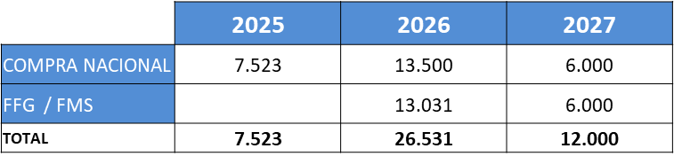
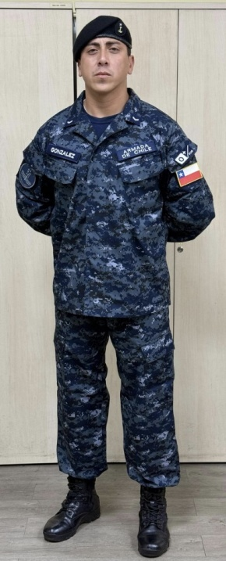

6
6
Proceso continuo mejoras vestuario
Gestión inventario GENABAS.
Proyección para adquisición de Tenida Guarnicional T-24:
Año 2025: Compra nacional, a través de licitación pública (FASE 1: 5.787 FASE 2: 1.736)
Años 2026 – 2027: Proceso de adquisición con toma de razón C.G.R. y tenidas por FMS/FFG.
Restricción de vestuario.
CRONOGRAMA DE
IMPLEMENTACIÓN
Economía circular
Convenios comerciales DIREBIEN
Término de contratos vigentes
Asignación crédito vestuario
Se cambia modelo de Libre demanda a uno por Asignación.
Cambio modelo suministro de vestuario.
PATRIOTISMO
HONOR
LEALTAD
VALENTÍA
INTEGRIDAD
DEBER

Slide 38
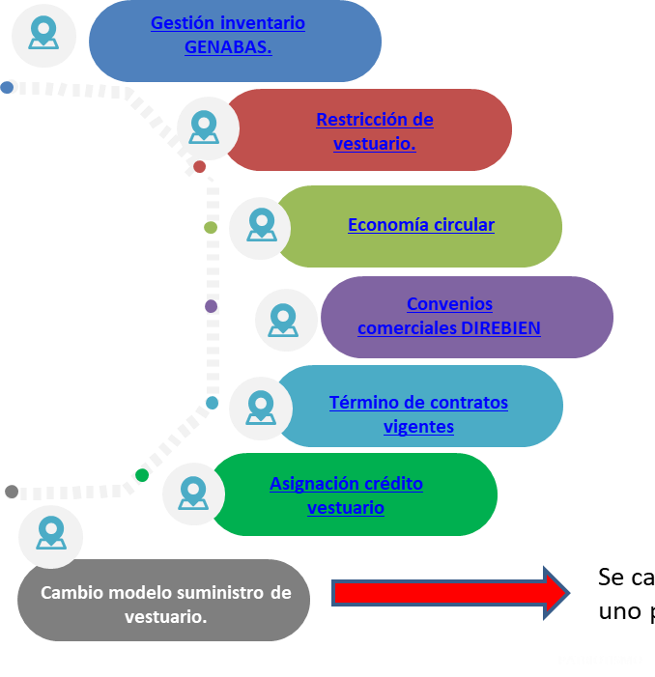
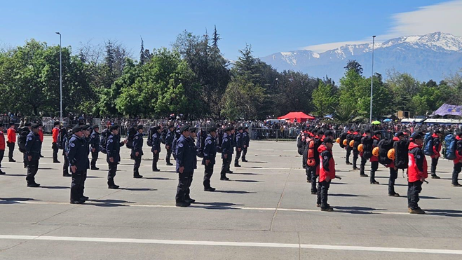
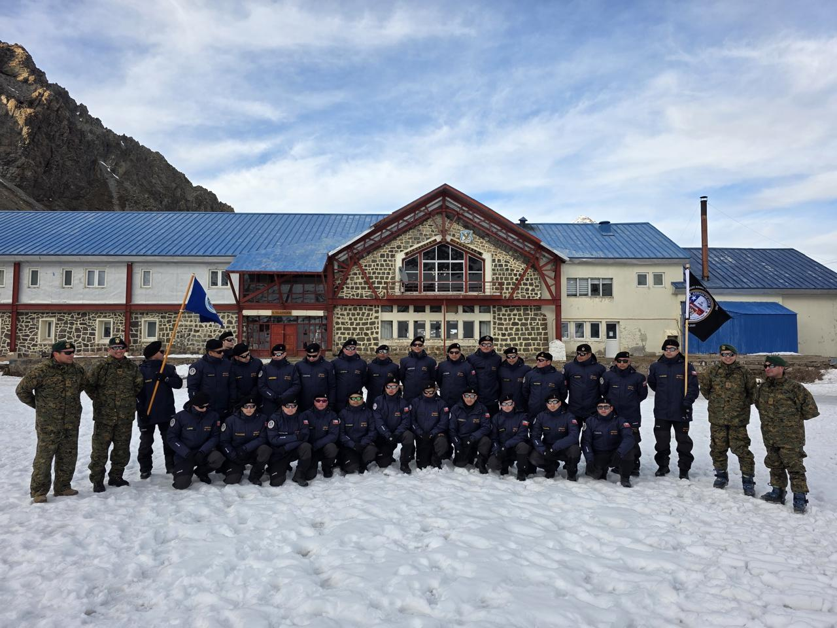
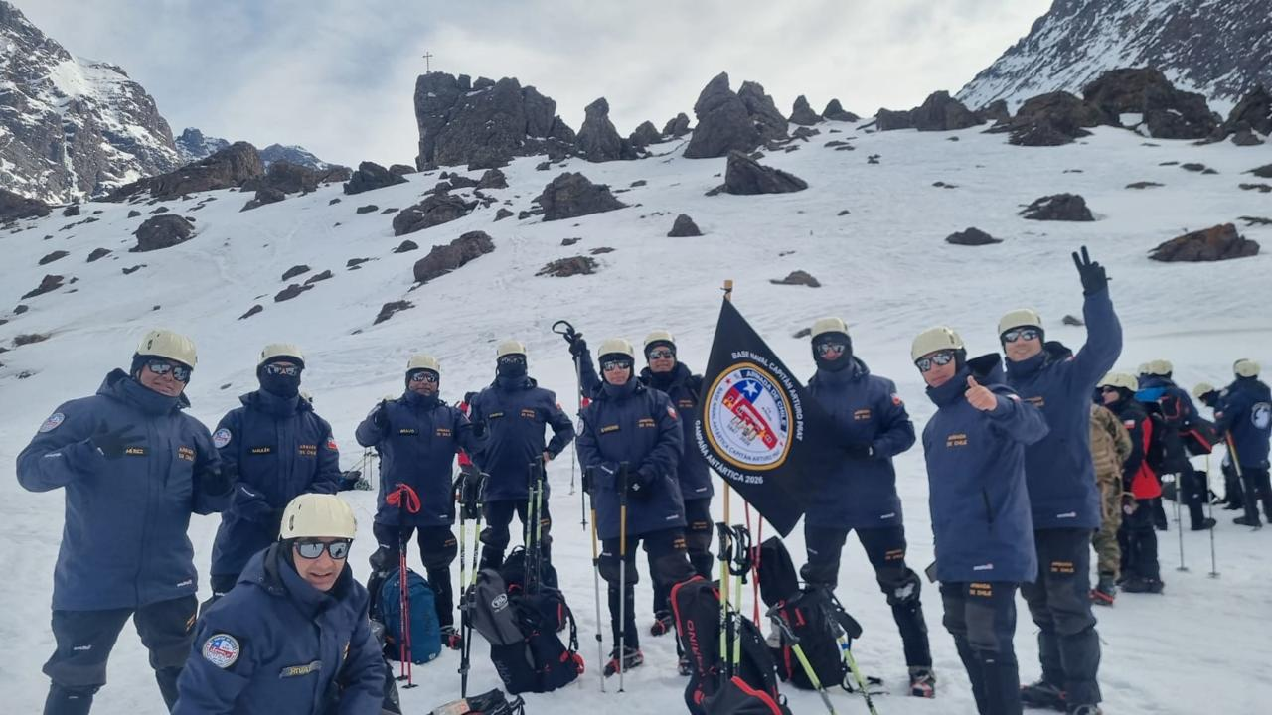
Tenida 24, limitación sistémica de prendas, mejora plataforma de vestuario, Tenida Antártica.
DESAFÍOS 2025
6
Proceso continuo mejoras vestuario
Otros alcances:
Tenida Blanca, en espera resolución CODES
Tenida conductores Alto Mando, en proceso.
Tenida Cocineros, en proceso.
Tenida Antártica:
PATRIOTISMO
HONOR
LEALTAD
VALENTÍA
INTEGRIDAD
DEBER

Slide 39
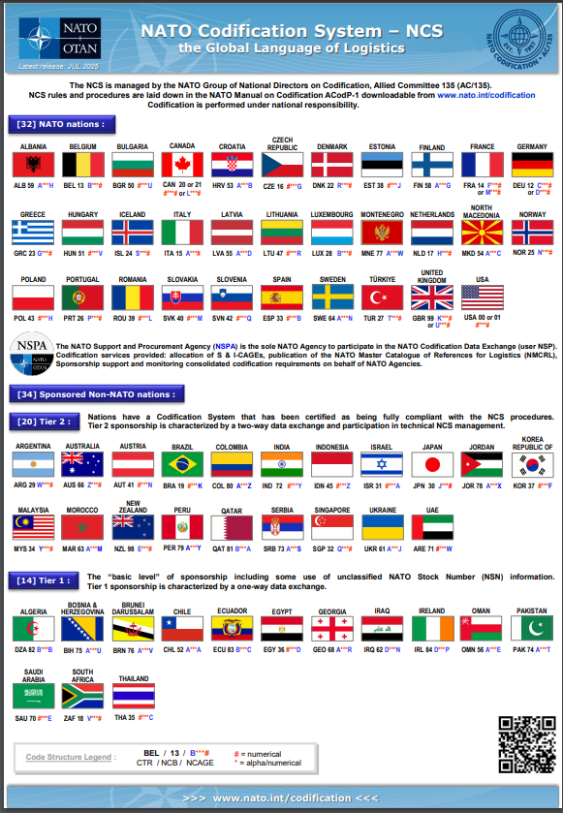

DESAFÍOS 2025
10
Proceso Repuestos/Consumos
CATALOGACIÓN
Aprobación Directiva de Catalogación MINDEF.
Capacitación online y presencial a nivel nacional.
Capacitación internacional (Brasil).
66 PAÍSES LO OPERAN
  32 SON NACIONES OTAN
  34 SON APADRINADOS
    20 TIER 2
    14 TIER 1
.
37.34 MM de Números OTAN de Catálogo.
18.03 MM de NOC´s activos.
49.16 MM de N° de Referencia o N° de parte.
4.05 MM de proveedores y fabricantes.
2.82 MM de proveedores activos.
31.56 MM de usuarios.
PATRIOTISMO
HONOR
LEALTAD
VALENTÍA
INTEGRIDAD
DEBER

Slide 40
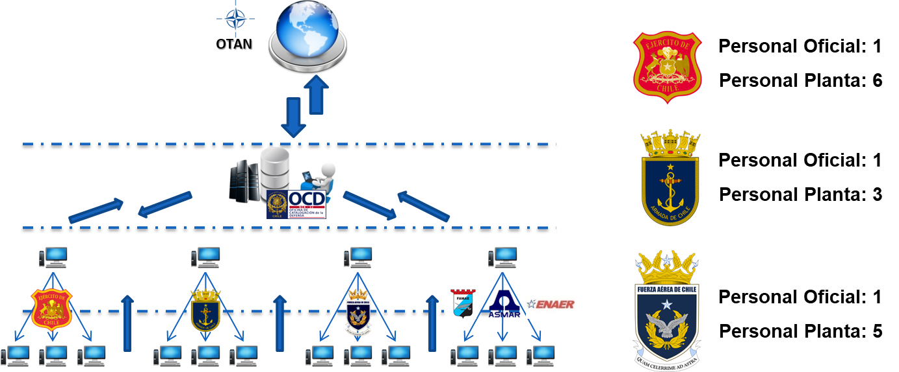
DESAFÍOS 2025
10
Proceso mejoras Repuestos/Consumos
CATALOGACIÓN
PATRIOTISMO
HONOR
LEALTAD
VALENTÍA
INTEGRIDAD
DEBER

Slide 41
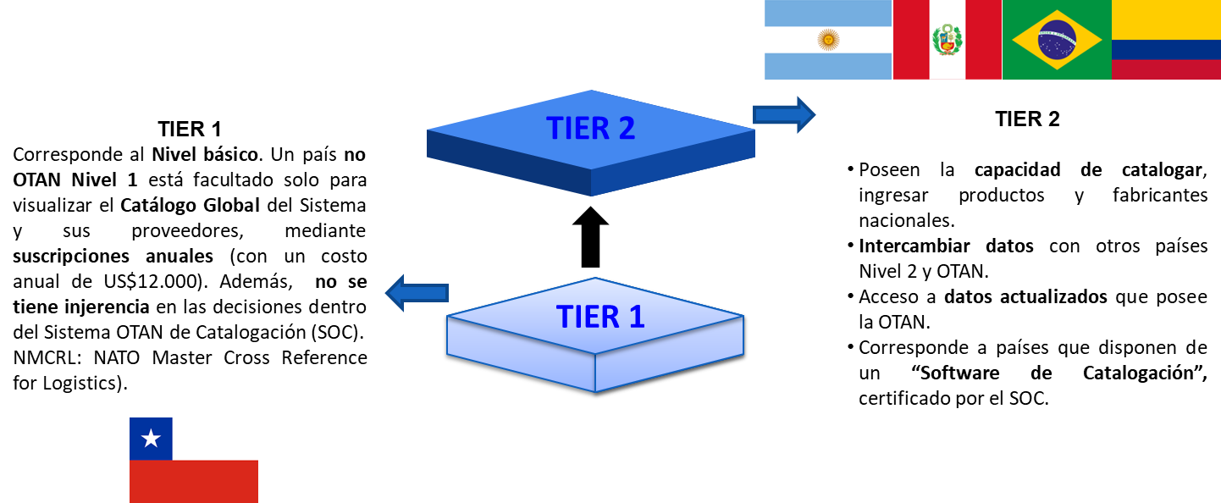
DESAFÍOS 2025
10
Proceso continuo mejoras Repuestos/Consumos
CATALOGACIÓN
PATRIOTISMO
HONOR
LEALTAD
VALENTÍA
INTEGRIDAD
DEBER

Slide 42
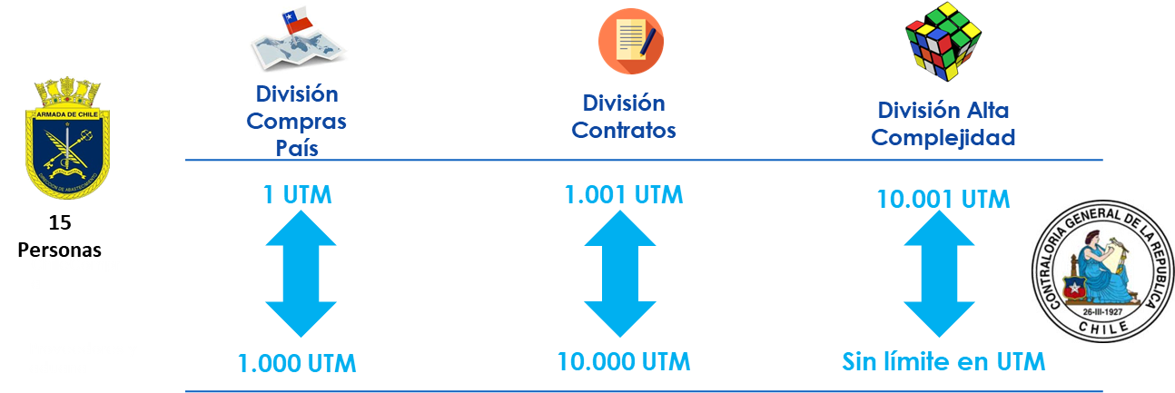
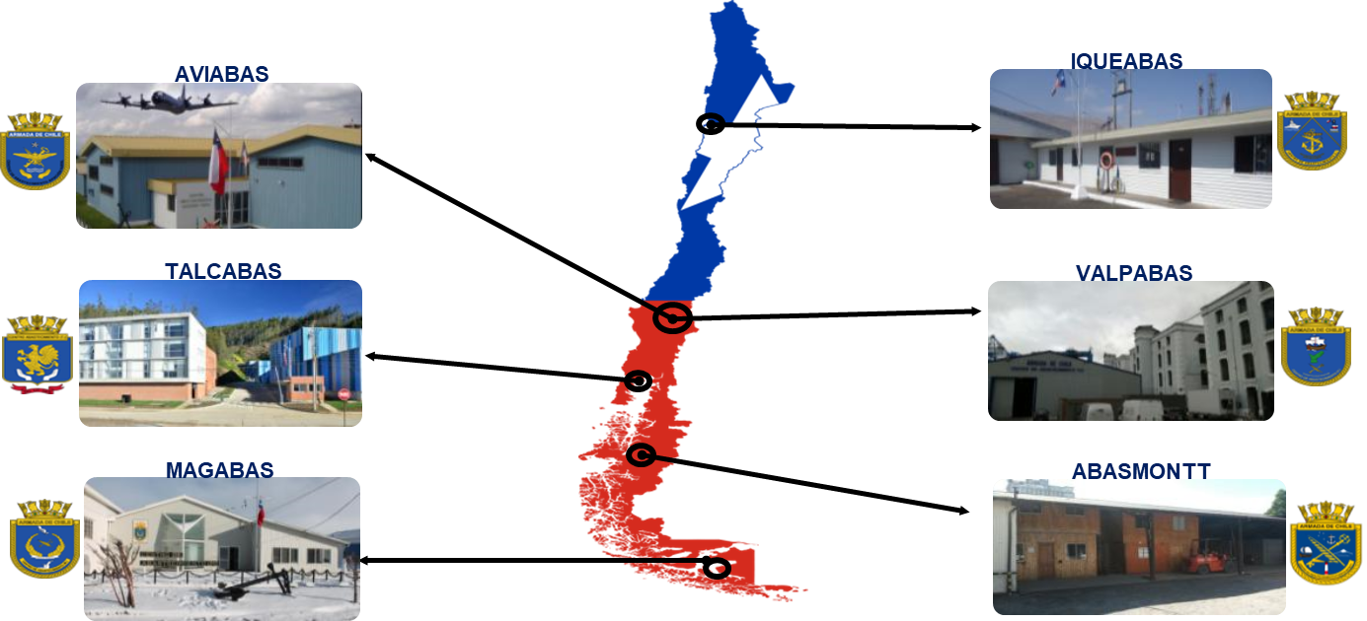

DESAFÍOS 2025
10
Proceso continuo mejoras Repuestos/Consumos
ADQUISICIÓN
Aprobación Manual de Adquisición y Contratación Pública.
Asignación máquina (100 CUPOS) Comprador y Supervisor Mercado Público.
Tenida 24
Capacitación ZZ.NN. por Modernización Ley 19.886/21.634 y reglamento de compras.
Implementación Sistema SICPA (tramitación interna en línea del proceso adquisición)
PATRIOTISMO
HONOR
LEALTAD
VALENTÍA
INTEGRIDAD
DEBER

Slide 43






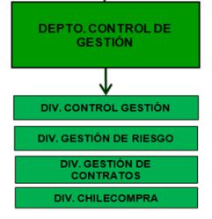











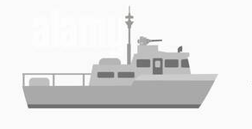

Centros Compradores y Unidades de Compra
Organización de Compras Institucionales
(158 CC.CC./UU.CC.)
01
Organización y personal
+ 10.000 UTM
10.000 UTM
DD.GG.
DD.TT.
03
15 Centros Compradores (DGTM, DD.TT., MM.NN. y C.AB)
ChileCompra
2.400 UTM
04
Proveedores y aduana
1.000 UTM
05
Apoyo Jurídico
Unidades
Reparticiones
143 Unidades de Compra (UU.RR.)
500 UTM
06
1 UTM
Experiencias y desafíos
PATRIOTISMO
HONOR
LEALTAD
VALENTÍA
INTEGRIDAD
DEBER

Slide 44
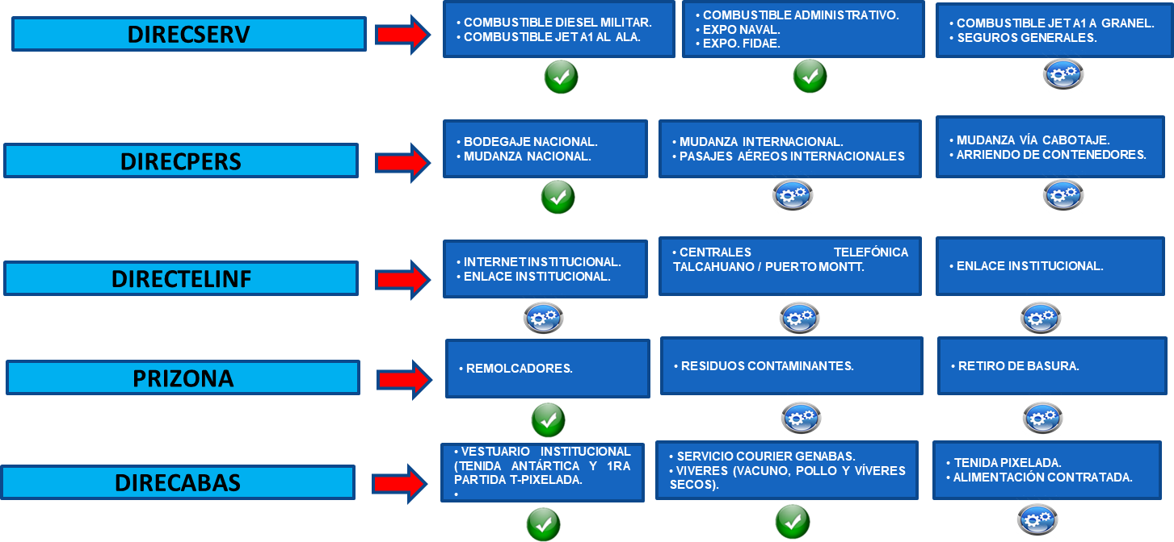
DESAFÍOS 2025
10
Proceso continuo mejoras Repuestos/Consumos
ADQUISICIÓN
PATRIOTISMO
HONOR
LEALTAD
VALENTÍA
INTEGRIDAD
DEBER

Slide 45
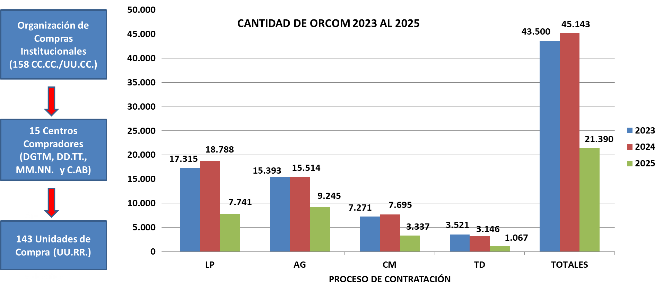
DESAFÍOS 2025
10
Proceso continuo mejoras Repuestos/Consumos
ADQUISICIÓN
PATRIOTISMO
HONOR
LEALTAD
VALENTÍA
INTEGRIDAD
DEBER

Slide 46
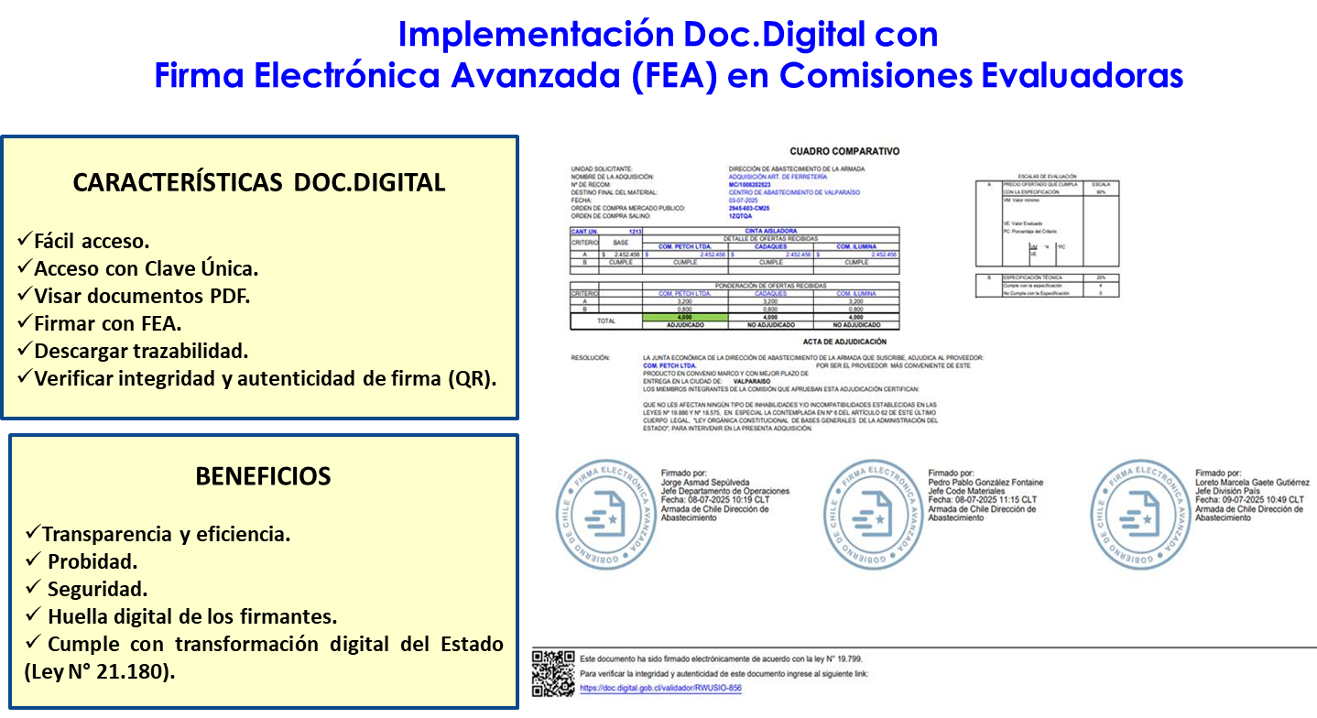
DESAFÍOS 2025
10
Proceso continuo mejoras Repuestos/Consumos
ADQUISICIÓN
PATRIOTISMO
HONOR
LEALTAD
VALENTÍA
INTEGRIDAD
DEBER

Slide 47
DESAFÍOS 2025
10
Proceso continuo mejoras Repuestos/Consumos
ADQUISICIÓN
F.F.G. MATERIAL DE APOYO DE COMBATE
Descripción |  | Cant. | MONTO TOTAL | TOTALES
EQUIPO PERSONAL DE COMBATE | TENIDA COMBATE AZUL PIXELADA | 6.200 | USD 539.002 | USD 1.360.258
 | TENIDA COMBATE MULTICAM | 3.341 | USD 425.817
 | PARKA IM CON POLAR | 1.121 | USD 252.661
 | BOTAS TABACO CLIMA TEMPLADO | 914 | USD 142.778
EQUIPO SERVICIO DE ALIMENTACIÓN | Hornos 40 bandejas | 2 | USD 105.076 | USD 168.225
 | Hornos 20 bandejas | 1 | USD 39.454
 | Contenedor Frigorífico 40 pies | 2 | USD 14.892
 | Contenedor Frigorífico 20 pies | 1 | USD 7.043
 | Balanzas 1000 kg | 4 | USD 1.759
 |  |  |  | USD 1.528.482
PATRIOTISMO
HONOR
LEALTAD
VALENTÍA
INTEGRIDAD
DEBER

Slide 48
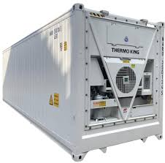

DESAFÍOS 2025
10
Proceso continuo mejoras Repuestos/Consumos
ALMACENAMIENTO
Almacén ambiente controlado, contenedores AC.
Supervisión Centros Alimentadores de Mandos Operativos.
Cierre PROPUENTE IV.
Validación ALMACEN 21.
Acuerdo VALPABAS – ASMARVALP.
Implementación Almacén 2da categoría.
PATRIOTISMO
HONOR
LEALTAD
VALENTÍA
INTEGRIDAD
DEBER

Slide 49
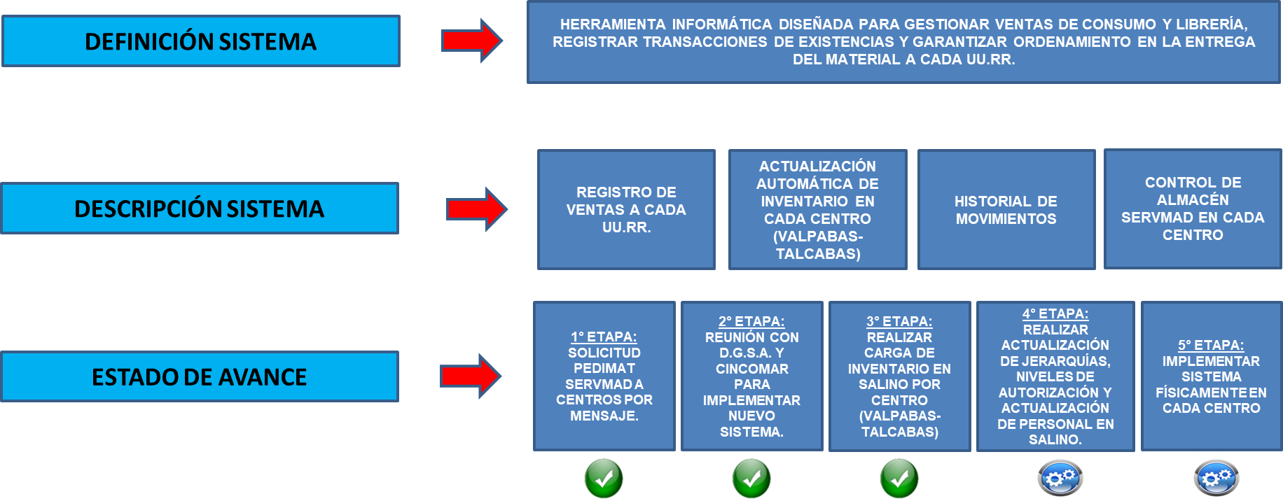
DESAFÍOS 2025
11
Proceso continuo mejoras SERVMAD
SERVMAD
PATRIOTISMO
HONOR
LEALTAD
VALENTÍA
INTEGRIDAD
DEBER

Slide 50
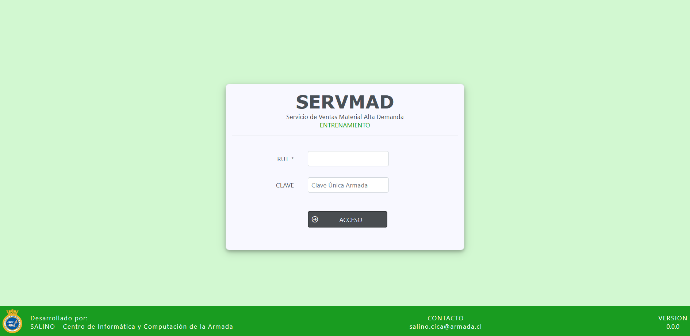
DESAFÍOS 2025
Proceso continuo SERVMAD
LOGIN
PATRIOTISMO
HONOR
LEALTAD
VALENTÍA
INTEGRIDAD
DEBER

Slide 51

DESAFÍOS 2025
Proceso continuo SERVMAD
VENTA
PATRIOTISMO
HONOR
LEALTAD
VALENTÍA
INTEGRIDAD
DEBER

Slide 52

DESAFÍOS 2025
Proceso continuo SERVMAD
PATRIOTISMO
HONOR
LEALTAD
VALENTÍA
INTEGRIDAD
DEBER

Slide 53

Pasar a servicio de alimentación no contratado.
DESAFÍOS 2025
12
Servicio alimentación naval D.AB.A. 2026
PATRIOTISMO
HONOR
LEALTAD
VALENTÍA
INTEGRIDAD
DEBER

Slide 54


DESAFÍOS 2025
Implementación plataformas sistémicas e innovación tecnológicas
SISMAG
DEFINICIÓN SISTEMA
HERRAMIENTA INFORMÁTICA DISEÑADA PARA REGISTRAR, GESTIONAR Y SUPERVISAR EN TIEMPO REAL LA EXISTENCIA, MOVIMIENTO Y ESTADO DEL MENAJE E INVENTARIO DEPENDIENTE DE CADA UU.RR.
REGISTRO DEL MENAJE (TARJETAS DE CUSTODIA DIGITAL)
ACTUALIZACIÓN AUTOMÁTICA DE EXISTENCIA
HISTORIAL DE MOVIMIENTOS
CONTROL POR USUARIO O DEPARTAMENTO
DESCRIPCIÓN SISTEMA
1° ETAPA: GESTIONAR ENTREGA SISTEMA ESNAVAL A DABA
2° ETAPA: REALIZAR CARGA MASIVA BASE DE DATOS A SERVIDOR DABA
3° ETAPA: REALIZAR ADAPTACIÓN Y MARCHA BLANCA CON ESTADO ACTUAL SISTEMA
4° ETAPA: CENTRALIZAR Y DISPONIBILIZAR A OTRAS UU.RR.
ESTADO DE AVANCE
PATRIOTISMO
HONOR
LEALTAD
VALENTÍA
INTEGRIDAD
DEBER

Slide 55


DESAFÍOS 2025
Implementación plataformas sistémicas e innovación tecnológicas
SICPA
PATRIOTISMO
HONOR
LEALTAD
VALENTÍA
INTEGRIDAD
DEBER

Slide 56



DESAFÍOS 2025
Implementación plataformas sistémicas e innovación tecnológicas
SICPA
Requerimiento anterior con Anexo “A” por MSG Naval
Requerimiento actual a través de Sistema SICPA
PATRIOTISMO
HONOR
LEALTAD
VALENTÍA
INTEGRIDAD
DEBER

Slide 57

DESAFÍOS 2025
Implementación plataformas sistémicas e innovación tecnológicas
SICPA
PATRIOTISMO
HONOR
LEALTAD
VALENTÍA
INTEGRIDAD
DEBER

Slide 58


Sistema de Ejecución y Control Presupuestario (SECP)
PATRIOTISMO
HONOR
LEALTAD
VALENTÍA
INTEGRIDAD
DEBER

Slide 59

DESAFÍOS 2025
Implementación plataformas sistémicas e innovación tecnológicas
PATRIOTISMO
HONOR
LEALTAD
VALENTÍA
INTEGRIDAD
DEBER

Slide 60

DESAFÍOS 2025
Implementación plataformas sistémicas e innovación tecnológicas
IA
PATRIOTISMO
HONOR
LEALTAD
VALENTÍA
INTEGRIDAD
DEBER

Slide 61

DESAFÍOS 2025
Implementación Depto. Operaciones Marítimo VALPABAS (ex LITA)
LITA
PATRIOTISMO
HONOR
LEALTAD
VALENTÍA
INTEGRIDAD
DEBER

Slide 62






Temario
DESAFÍOS 2025
Medallas Servicio de Abastecimiento y Finanzas
Características.
Reconocimiento consta de:
Diploma, cinta y medalla por 7, 10 y 14 años.
Imposición será en ceremonia interna, el día 15 de junio de cada año al celebrar un nuevo aniversario de la especialidad de Abastecimiento.
CRUZ DE SERVICIO ABASTECIMIENTO Y FINANZAS DE SEGUNDA CLASE . (7 AÑOS)
CRUZ DE SERVICIO ABASTECIMIENTO Y FINANZAS DE PRIMERA CLASE (10 AÑOS)
GRAN CRUZ DE SERVICIO ABASTECIMIENTO Y FINANZAS (14 AÑOS)
PATRIOTISMO
HONOR
LEALTAD
VALENTÍA
INTEGRIDAD
DEBER

Slide 63







PATRIOTISMO
PATRIOTISMO
HONOR
LEALTAD
VALENTÍA
HONOR
LEALTAD
VALENTÍA
INTEGRIDAD
DEBER
INTEGRIDAD
DEBER

Slide 64






PATRIOTISMO
PATRIOTISMO
HONOR
LEALTAD
VALENTÍA
HONOR
LEALTAD
VALENTÍA
INTEGRIDAD
DEBER
INTEGRIDAD
DEBER

Slide 65

TÉRMINO EXPOSICIÓN
  DIRECCIÓN DE ABASTECIMIENTO

